Slide 1
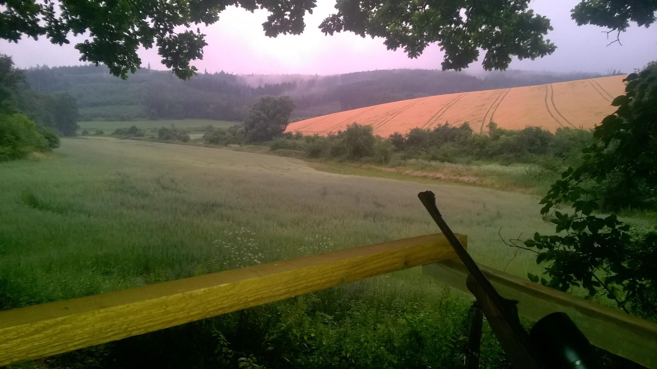
Myslivecké hospodaření a jeho vliv na pestrost krajiny
Ing. Richard podstatzký

Slide 2

SVOL – Sdružení vlastníků obecních, soukromých a církevních lesů
3 komory
46 % rozlohy nestátních lesů v ČR
www.svol.cz

Slide 3
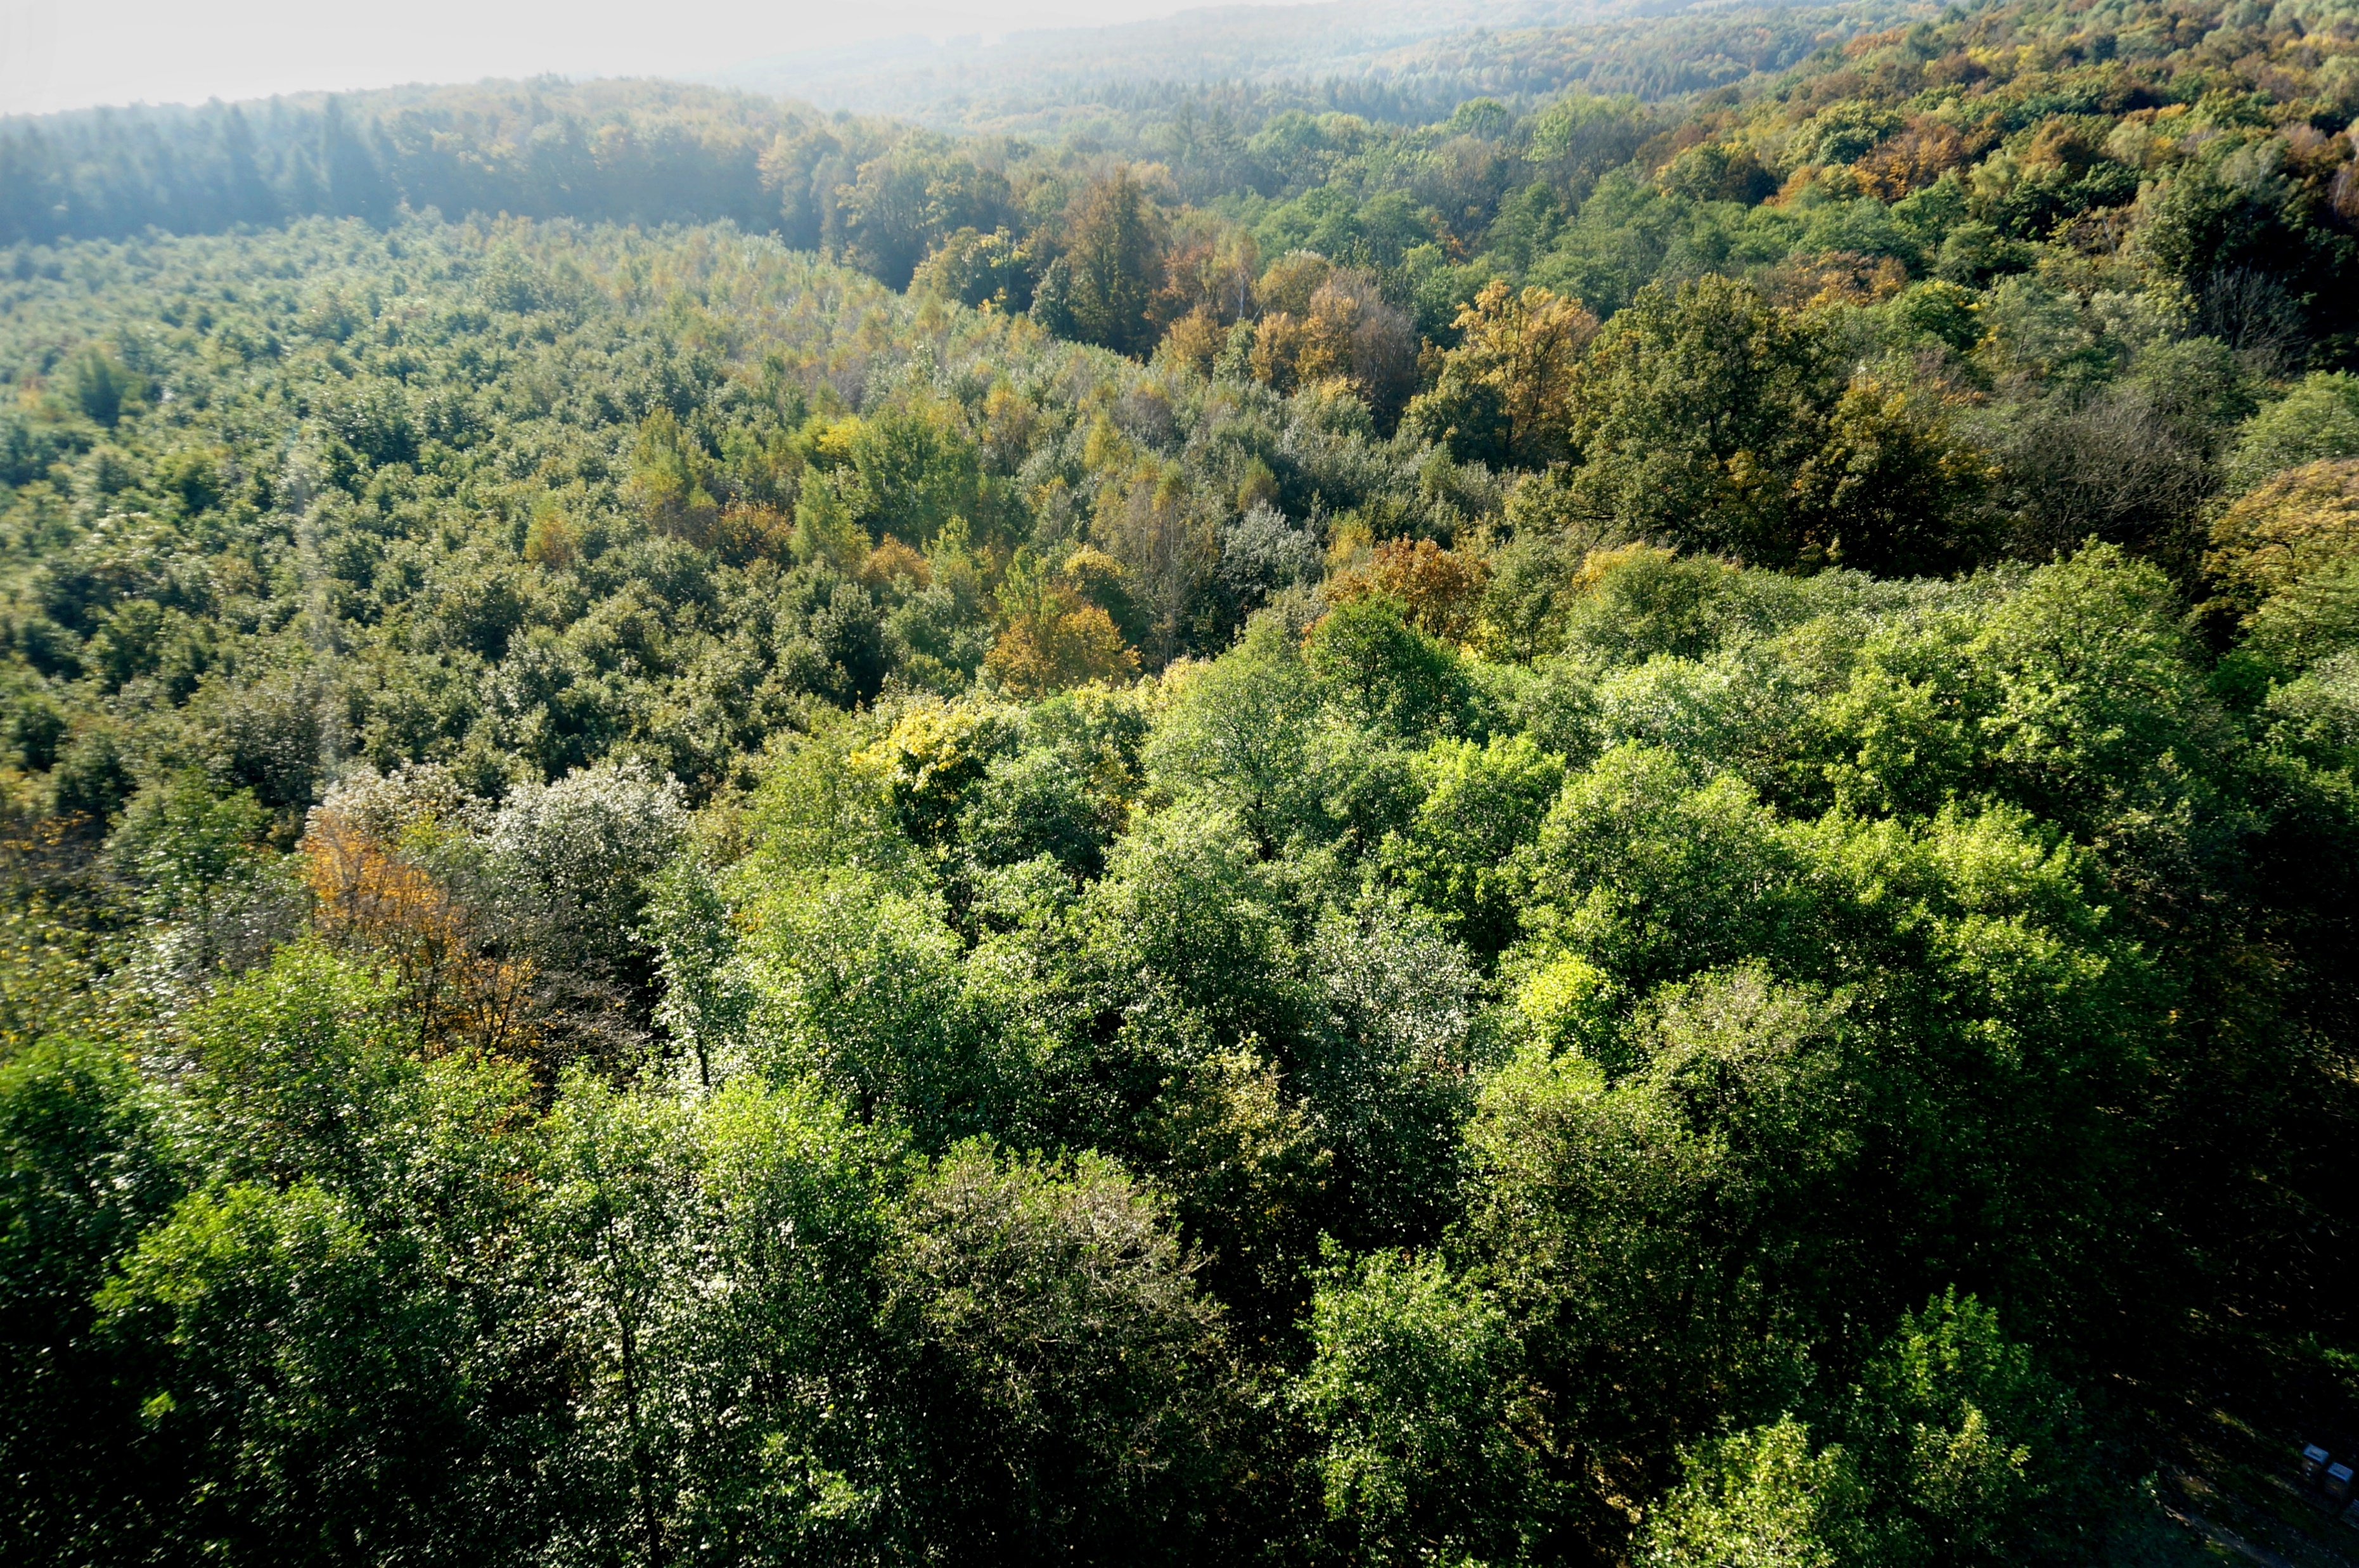
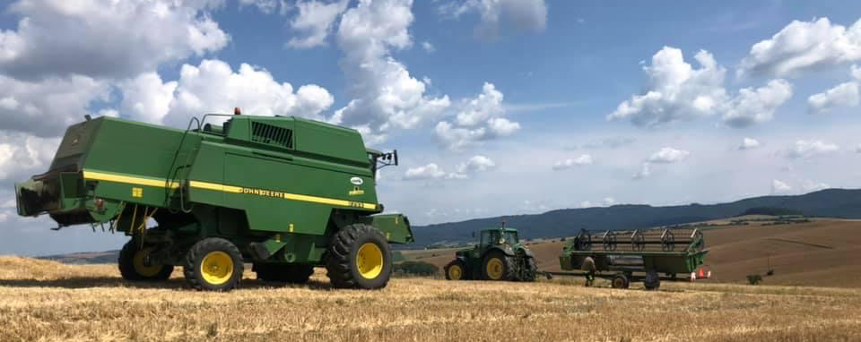
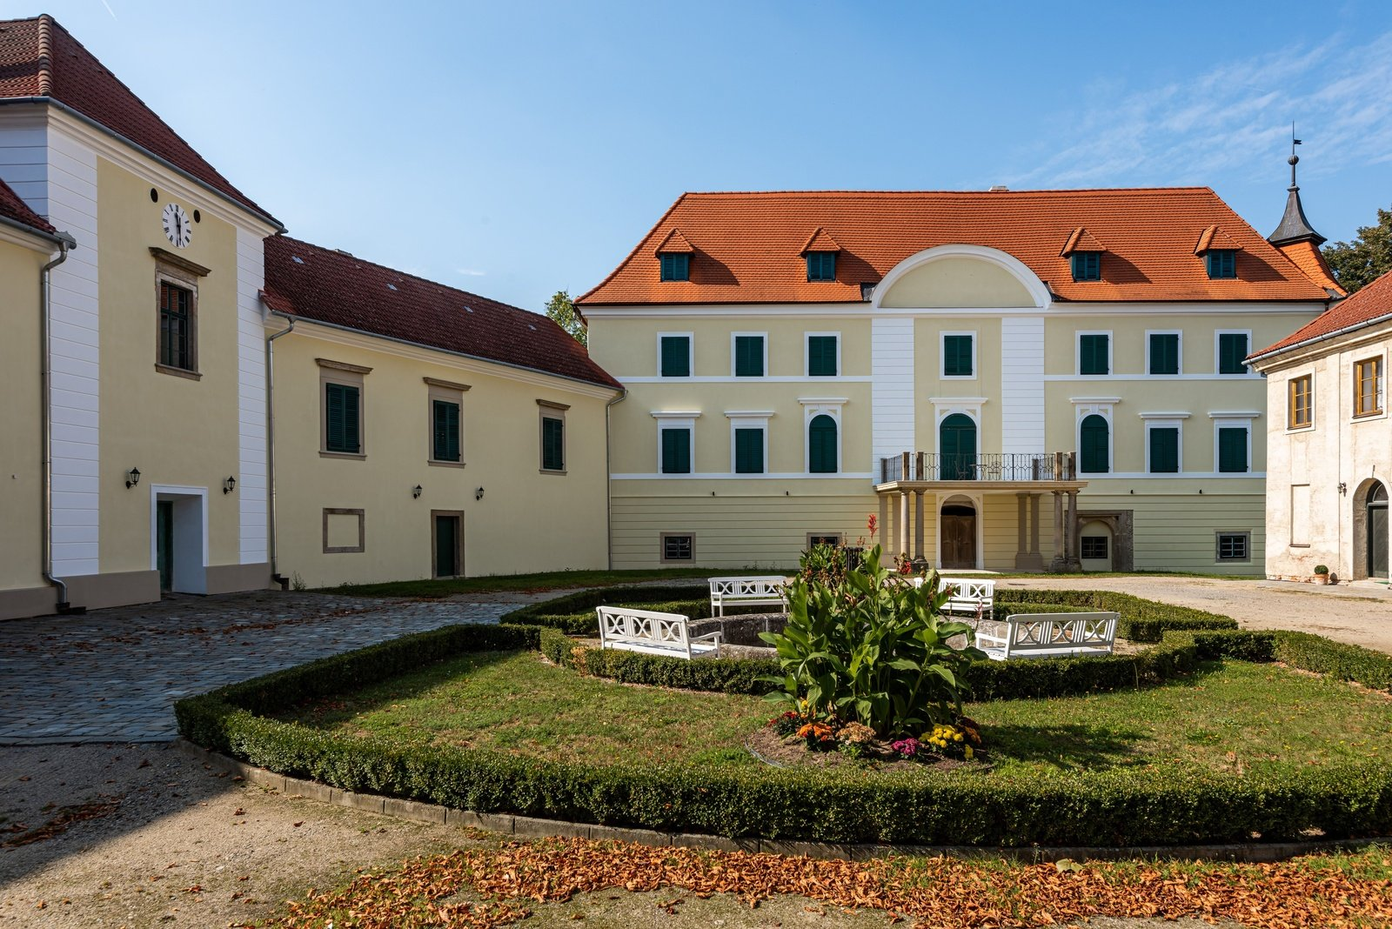
Pozitivní zkušenosti s mysliveckým hospodařením ve vlastní honitbě

Slide 4
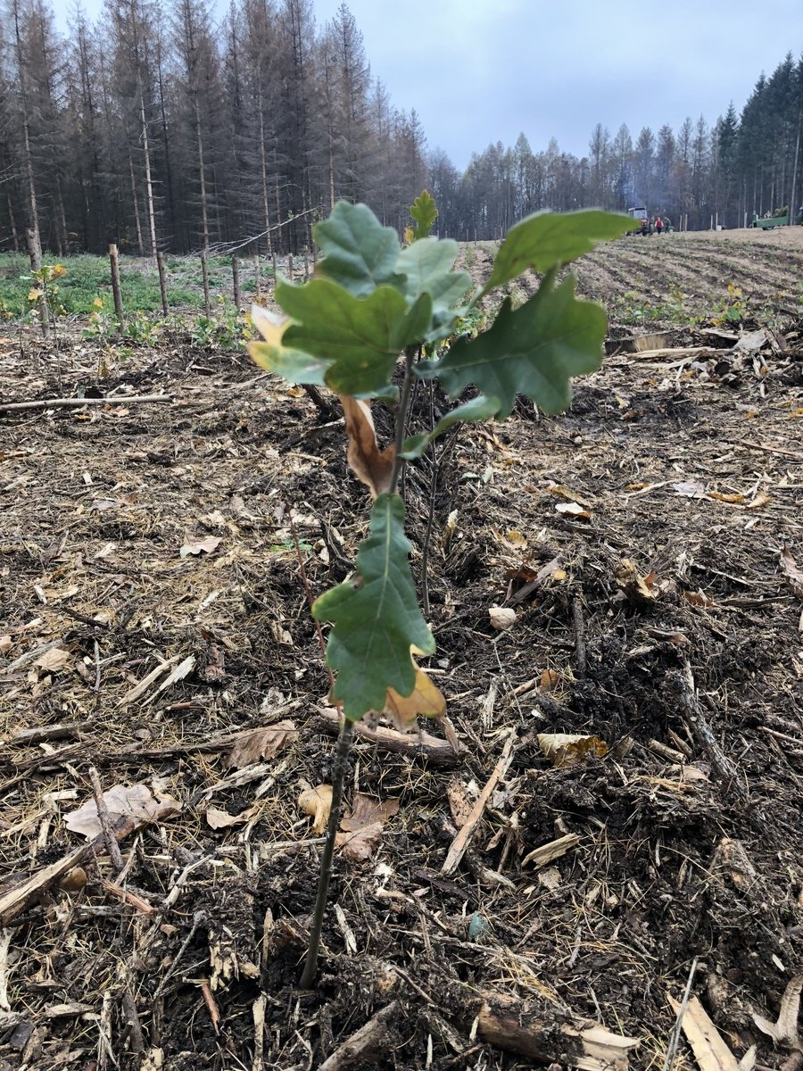
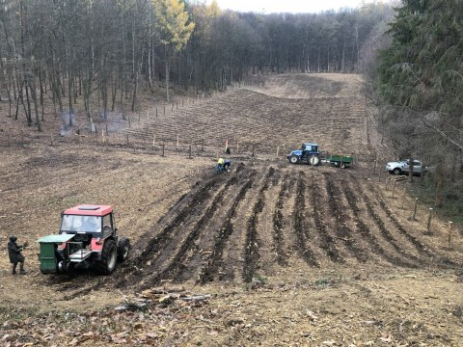
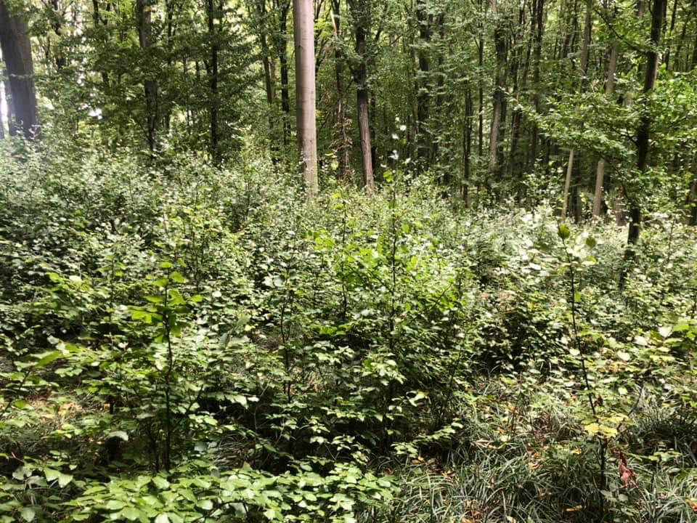
Stavy zvěře mají přímý vliv na pestrost krajiny.
Pestrá krajina přináší pozitivní vliv na chov zvěře.

Slide 5
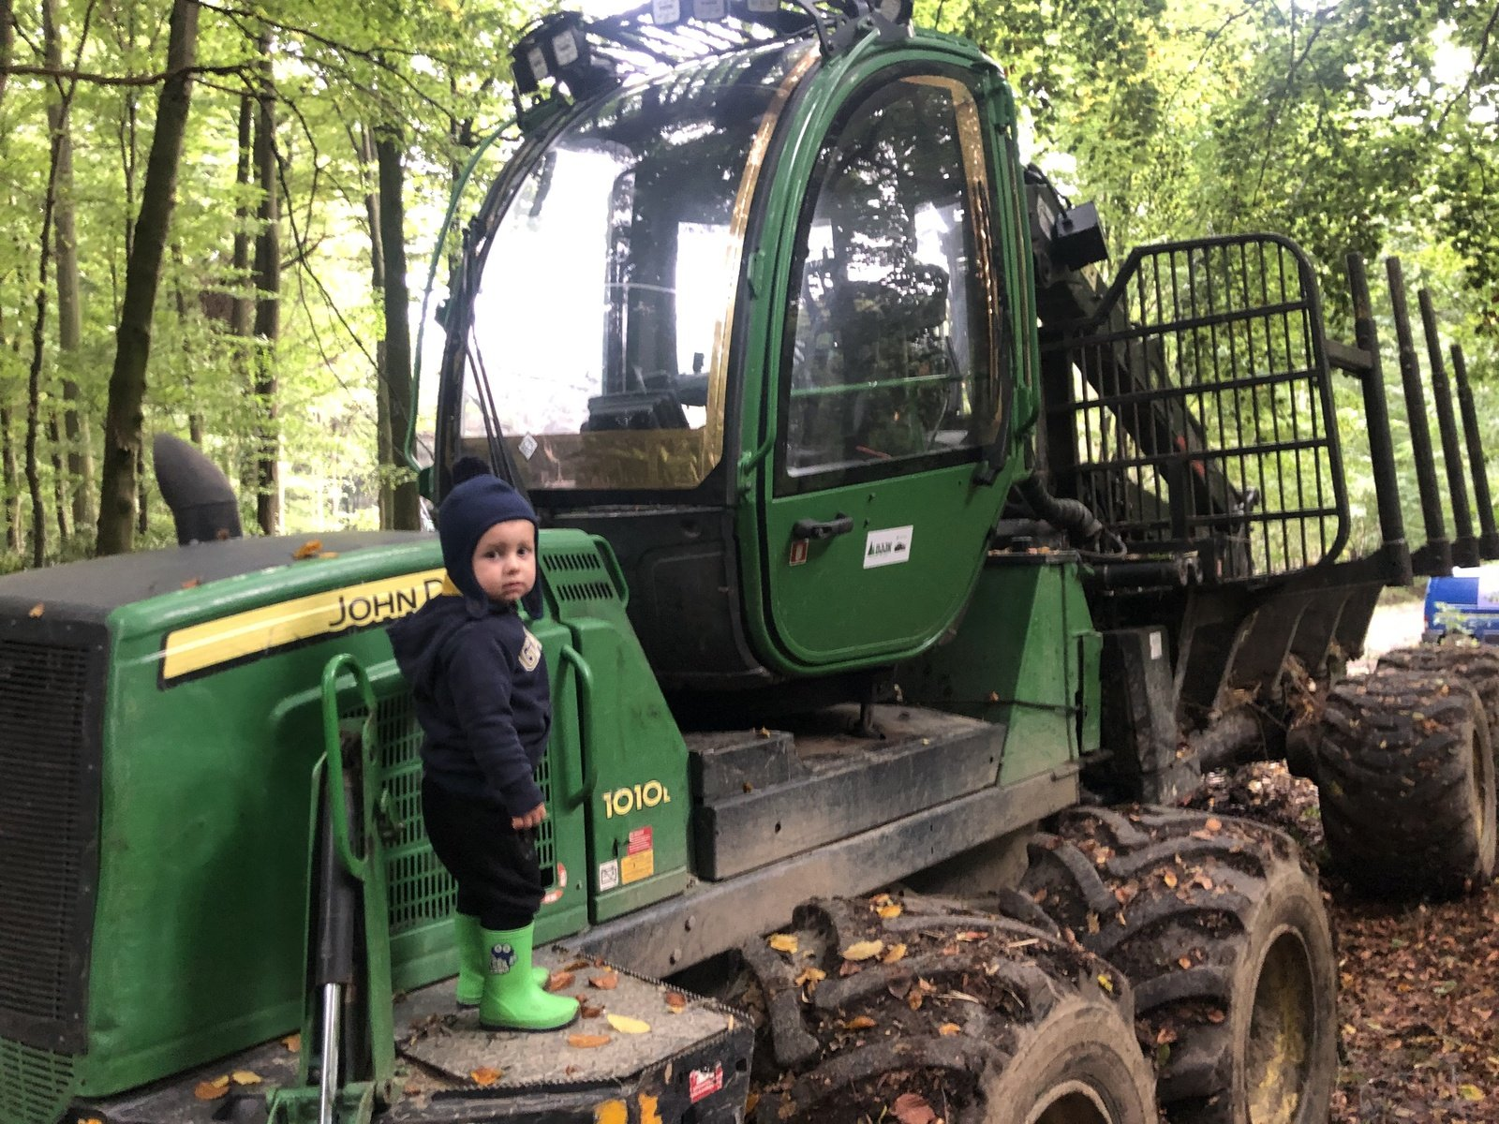
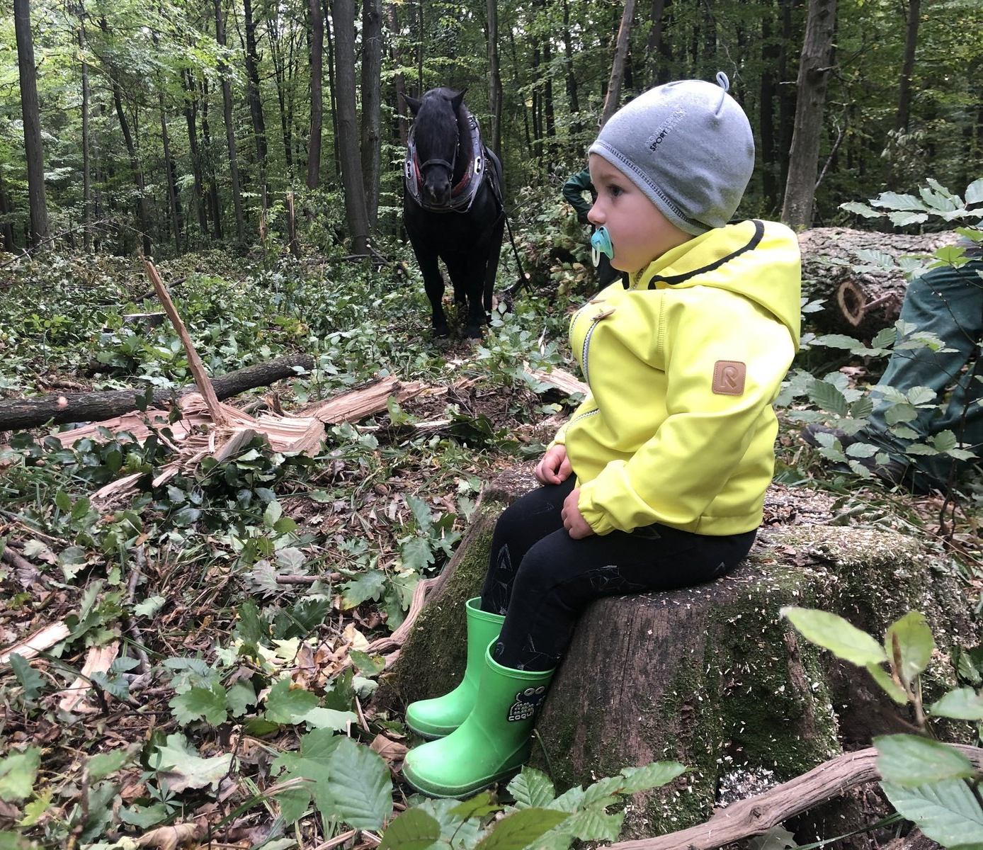
Pěstování lesů pro příští generace

Slide 6
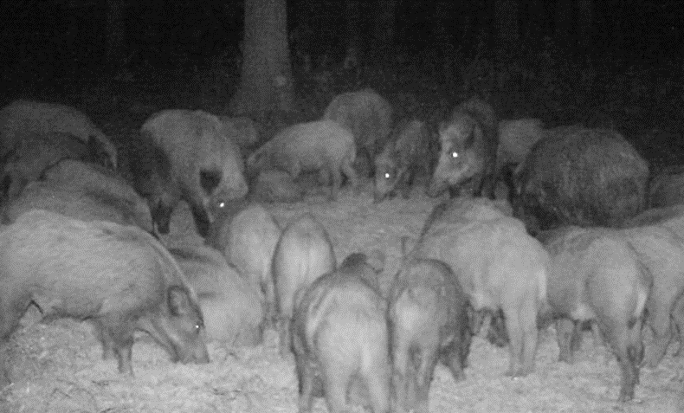
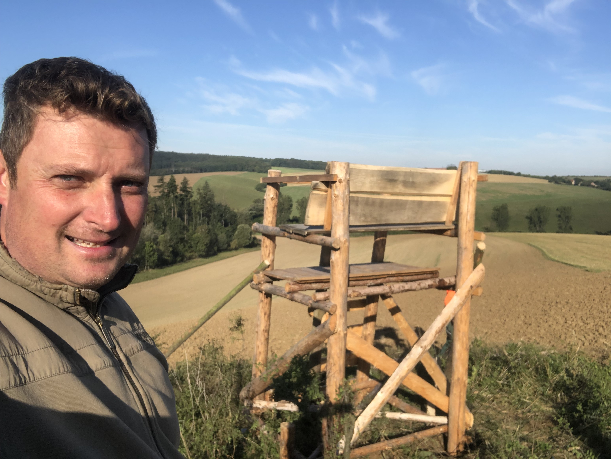
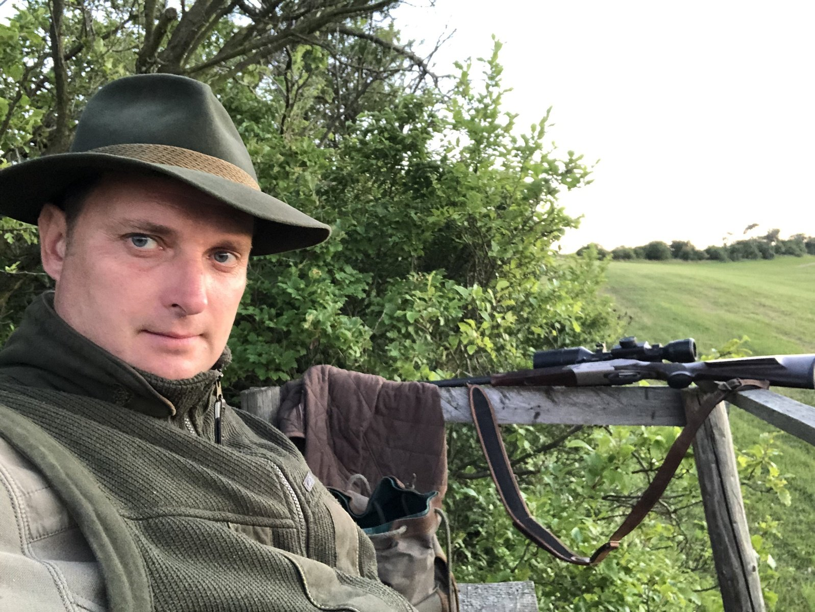
Novela zákona o myslivosti
(Zák. č. 449/2001 Sb.)
Důležitá je prevence – ne následné řešení škod.
Majitelé lesních pozemků a zemědělci, my, kteří pracujeme v krajině, chceme opravdové pravomoci v mysliveckém hospodaření.

Slide 7
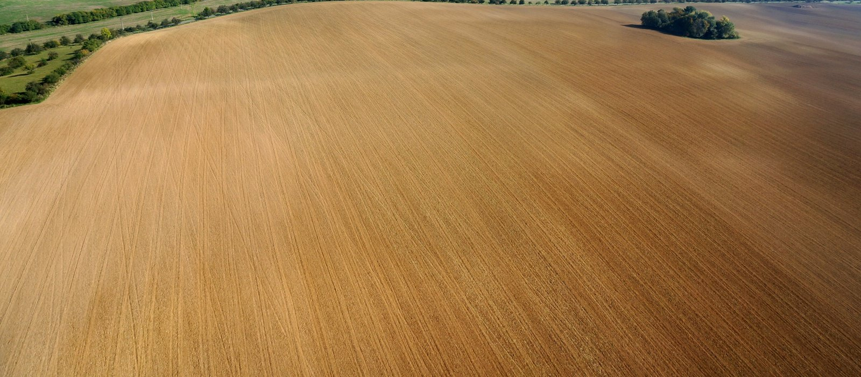
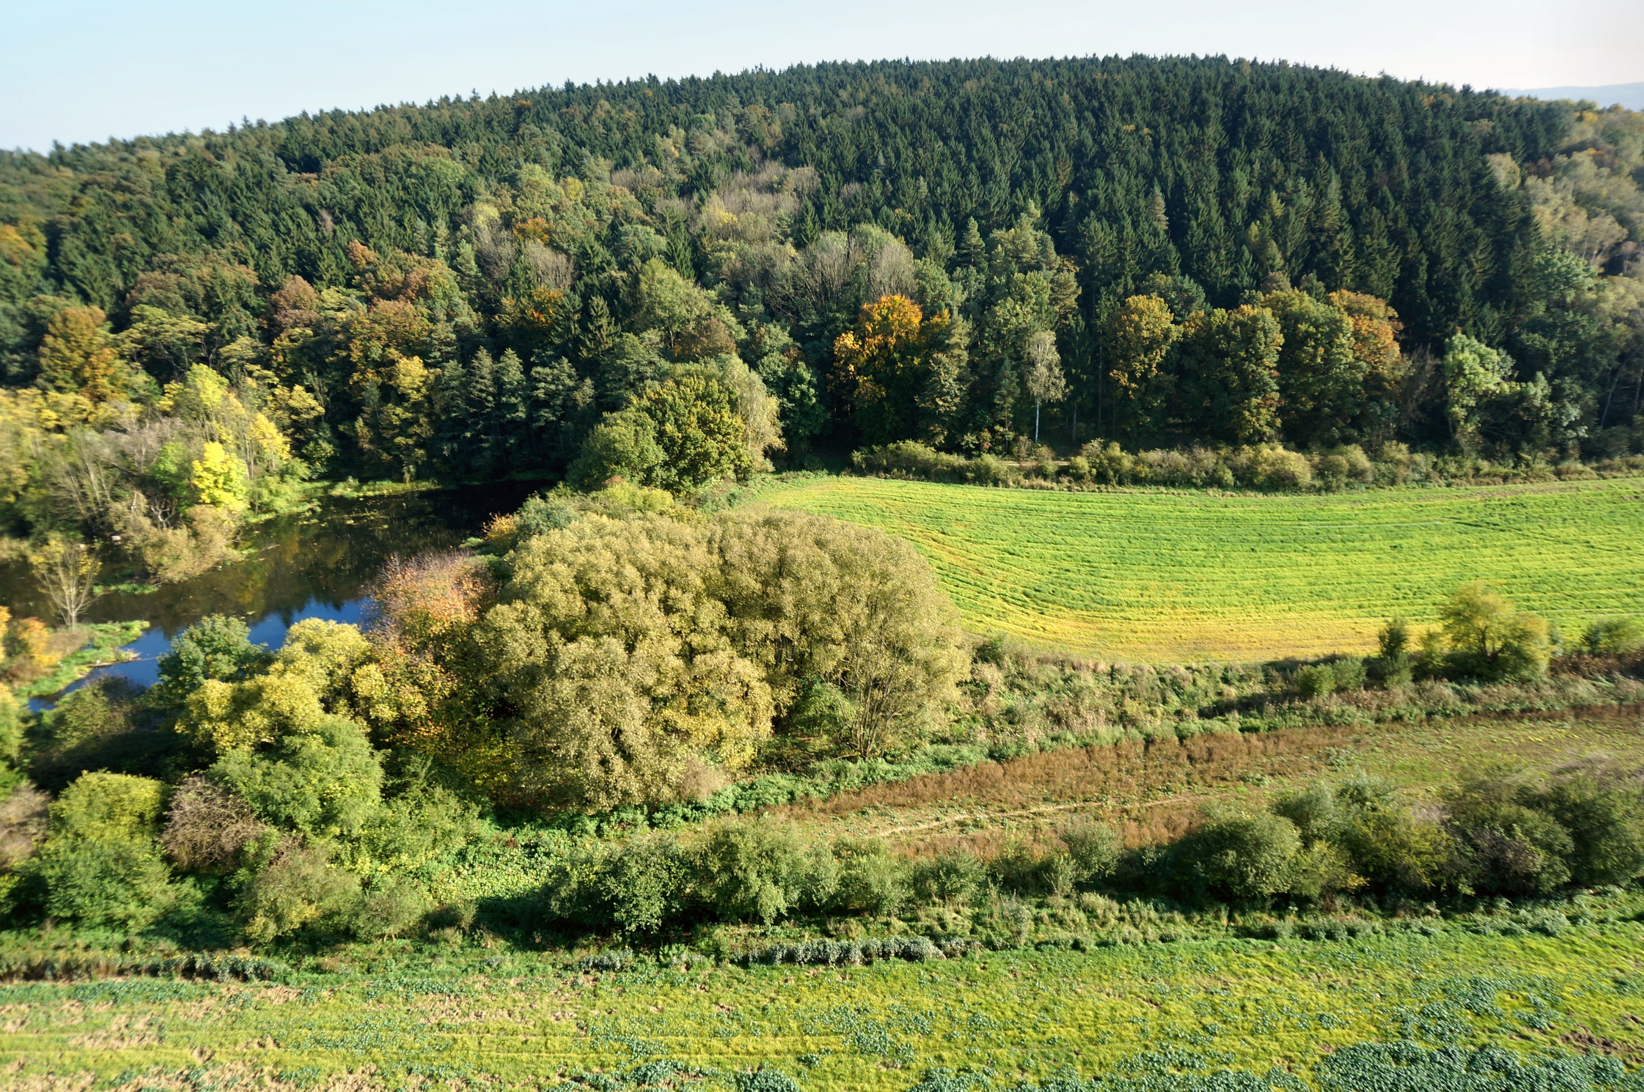
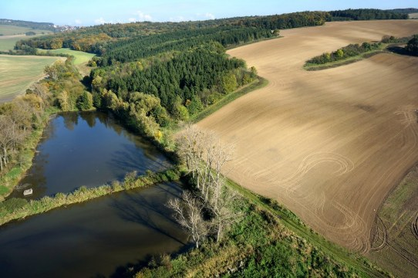
Novela zákona o myslivosti
(Zák. č. 449/2001 Sb.)
Právě sedlák, který vytváří pestrou krajinu vhodnou pro zvěř, má mít nárok na myslivecké hospodaření.
V pestré krajině jde hospodařit se zvěří v honitbě o výměře od 200 ha!

Slide 8
Návrh nové definice myslivosti (§2)
Myslivost je soubor činností prováděných v přírodě a je nedílnou součástí zemědělské a lesnické činnosti; jejím cílem je v rámci těchto činností hospodaření se zvěří jako součástí ekosystému, včetně chovu, ochrany a lovu zvěře; zahrnuje rovněž myslivecké zvyky a tradice jako součást českého národního kulturního dědictví; myslivost je provozována zejména vlastníky či pachtýři pozemků nebo prostřednictvím právnických nebo fyzických osob zemědělsky nebo lesnicky hospodařících s příslušnými pozemky vlastníků, a dále mysliveckými spolky či jinými subjekty.

